Slide 1
Trayectoria de Datos
datapath

Slide 2
Trayectoria de Datos
Ahora vamos a ver cómo las trayectoria de datos están diseñados y cómo se utilizan para resolver problemas. En primer lugar, vamos a ver el diseño de trayectoria de datos dedicados para la solución de problemas individuales específicos, y luego vamos a ver trayectoria de datos generales los que se pueden utilizar para resolver diferentes problemas.

Slide 3
Diseño de Trayectoria de Datos Dedicados
El objetivo para el diseño de una trayectoria de datos dedicado es construir un circuito simple para la solución de un problema específico.
En un diseño de nivel de transferencia de registro, nos centramos en cómo los datos se mueven de registro a registro a través de algunas unidades funcionales donde se modifican. En el proceso de diseño, tenemos que decidir sobre los siguientes asuntos:

Slide 4
Diseño de Trayectoria de Datos Dedicados
¿Qué tipo de registros a utilizar, y cuántos se necesitan?
¿ Qué tipo de unidades funcionales a utilizar, y cuántos se necesitan?
¿Puede una unidad funcional determinada ser compartida entre dos o más operaciones?
¿Cómo los registros y unidades funcionales están conectados entre sí de manera que todos los movimientos de datos especificados por el algoritmo se puedan realizar?

Slide 5
Diseño de Trayectoria de Datos Dedicados
Como la trayectoria de datos es responsable de realizar todas las operaciones de datos, debe ser capaz de realizar todas las declaraciones de manipulación de datos y pruebas condicionales especificados por el algoritmo. Por ejemplo, la sentencia de asignación:
A = A + 3
Notes:
toma el valor que se almacena en la variable A, agrega la constante 3 a él, y almacena el resultado en A. Tenga en cuenta que cualquiera que sea el valor inicial de A aquí es irrelevante, ya que es una cuestión lógica. Para que la trayectoria de datos realice la operación de datos especificado por esta declaración, la trayectoria de datos debe tener un registro para almacenar el valor A. Además, debe haber un sumador para llevar a cabo la adición. La constante 3 puede ser cableado en el circuito como un valor binario.

Slide 6
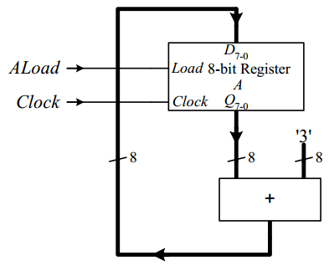
Diseño de Trayectoria de Datos Dedicados
Notes:
La siguiente pregunta que debemos hacernos es ¿cómo conectamos el registro, el sumador, y la constante 3 juntos para que la ejecución de la sentencia de asignación pueda ser realizada. Recordemos que un valor almacenado en un registro está disponible en la salida Q del registro. Dado que queremos añadir A + 3, conectamos la salida Q del registro a la primera entrada de operando del sumador, y conectamos la constante 3 a la segunda entrada de operando. Queremos guardar el resultado de la adición de nuevo en A (es decir, de nuevo en el mismo registro), por lo tanto, conectamos la salida del sumador a la entrada D del registro, como se muestra en la figura.

Slide 7
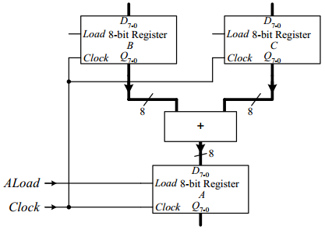
Diseño de Trayectoria de Datos Dedicados
Como otro ejemplo, la trayectoria de datos que se muestra en la figura puede realizar la ejecución de la
instrucción:
A = B + C

Slide 8
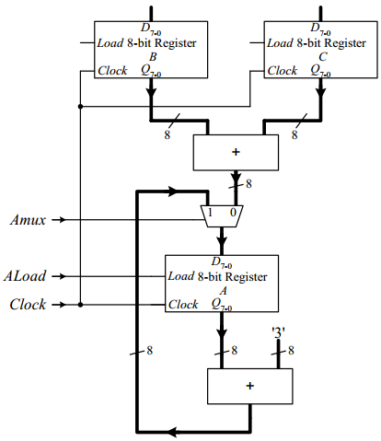
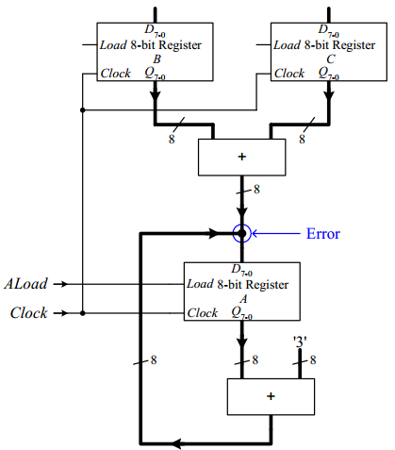
Diseño de Trayectoria de Datos Dedicados
Si queremos un solo camino de datos que puede realizar tanto ambos estados: A = B + C y A = A + 3

Slide 9
La generación de señales de estado
A pesar de que es la unidad de control que se encarga de la secuencia de ejecución de la sentencia, el camino de datos, sin embargo, debe suministrar los resultados de las pruebas condicionales para la unidad de control para que la unidad de control puede determinar cual declaración ejecutar.
Señales de estado son los resultados de las pruebas condicionales que el camino de datos suministra a la unidad de control.

Slide 10
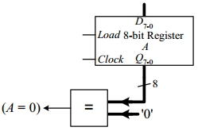
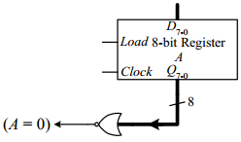
La generación de señales de estado
Por ejemplo, si el algoritmo tiene la siguiente instrucción IF
IF (A = 0) THEN …
el camino de datos debe, por lo tanto, tener un comparador de igualdad que compara el valor del registro A con la constante 0
Notes:
La salida del comparador es la señal de estado para la condición (A = 0). Esta señal de estado es un 1 cuando la condición (A = 0) es verdadera; de lo contrario, es un 0.

Slide 11
Usando Trayectoria de Datos Dedicado

Slide 12
Usando Trayectoria de Datos Dedicado
Cualquier camino de datos dado tendrá un número de señales de control. La afirmación o No-afirmación de estas señales de control en diferentes momentos, el camino de datos puede realizar diferentes operaciones de transferencia de registro.
Notes:
Dado que la ejecución de una operación requiere la afirmación y no-afirmación correcta de todas las señales de control en conjunto, nos gustaría pensar en todos ellos como una unidad en lugar de señales individuales.
Todas las señales de control para un camino de datos, cuando se agrupan, se les conoce como una palabra de control.
Por lo tanto, una palabra de control tendrá un bit para cada señal de control en el camino de datos.
Cada operación de palabra de control tomará un ciclo de reloj para llevarse a cabo.

Slide 13
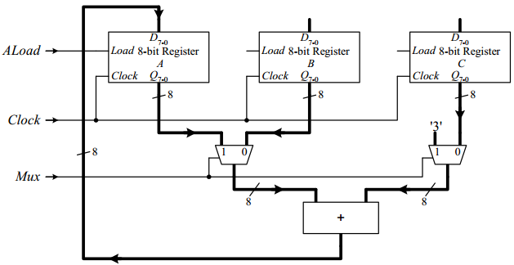
Derivación de palabras de control para un camino de datos
El camino de datos en la figura, con las dos señales de control Aload y Mux, fue diseñado para ejecutar las dos declaraciones: A = A + 3 y A = B + C.
Notes:
La palabra de control para este camino de datos, por lo tanto, tiene dos bits: uno para cada señal de control. El orden de estos dos bits en este punto es arbitraria; Sin embargo, una vez decidido, tenemos que ser coherentes con el orden.

Slide 14

Derivación de palabras de control para un camino de datos
Las dos palabras de control para la realización de los dos estados se muestran en la figura.
Palabra de control 1 especifica la cadena de bits de la palabra de control para ejecutar la instrucción, A = A + 3. Esto se logra mediante la afirmación de las señales tanto en el Mux y ALoad. Palabra de control 2 es para ejecutar la sentencia, A = B + C, afirmando ALoad y no-afirmando Mux.
Notes:
Para que el camino de datos funcione de forma automática, la unidad de control tendrá que generar estas señales de control correctamente en el momento apropiado. En las siguientes diapositivas, vamos a aprender cómo construir la unidad de control y luego combinarlo con el camino de datos para formar un microprocesador.

Slide 15
Ejemplos de camino de datos dedicado

Slide 16
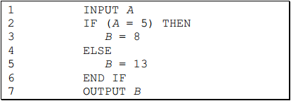
Un Sencillo IF-THEN-ELSE
En este ejemplo, queremos construir un camino de datos dedicado de 4 bits de ancho para resolver el algoritmo simple IF-THEN-ELSE que se muestra en la figura
Notes:
El algoritmo utiliza dos variables, A y B; Por lo tanto, el camino de datos debe tener dos registros de 4 bits, uno para cada variable.
Línea 1 del algoritmo introduce un valor en A. Para realizar esta operación, es necesario conectar las señales de entrada de datos a la entrada del registro A.
Línea 2 del algoritmo comprueba el valor de A con la constante de 5.
Utilizando una compuerta AND de 4 entradas podemos comparar los cuatro bits de entrada conectados como 0101 a los cuatro bits de salida de registro A.

Slide 17
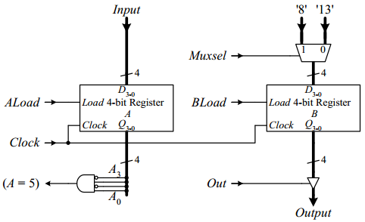
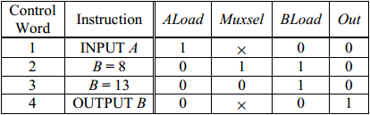
Un Sencillo IF-THEN-ELSE
Notes:
Dada la señal de estado para la comparación (A = 5), la unidad de control decidirá si ejecutar la línea 3 o la línea 5 del algoritmo. Esta decisión se hace mediante la unidad de control y no por el camino de datos.

Slide 18
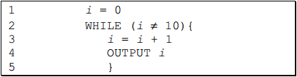
Contando del 1 al 10
Construir un camino de datos dedicados de 4 bits de ancho para generar y sacar los números de 1 a 10.
Notes:
Desde el algoritmo, vemos que de nuevo tenemos un registro de 4 bits para almacenar el valor de i. Para la línea 3, un sumador se puede utilizar para incrementar i.
Alternativamente, en lugar de usar un registro y el sumador separado, podemos utilizar un solo contador de 4 bits para implementar todo el algoritmo

Slide 19
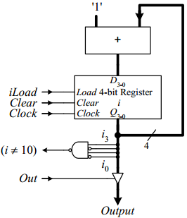
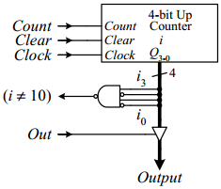
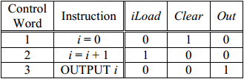
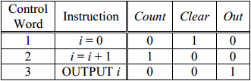
Contando del 1 al 10

Slide 20
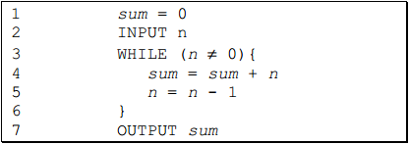
Suma de n hasta 1
Construir un camino de datos dedicado 8-bit para generar y añadir los números de n a 1, donde n es un número de 8 bits introducido por el usuario. El camino de datos debe sacar la suma de los números cuando se termine y notificar a los dispositivos externos que el cálculo se completó mediante la afirmación de una señal Done.

Slide 21
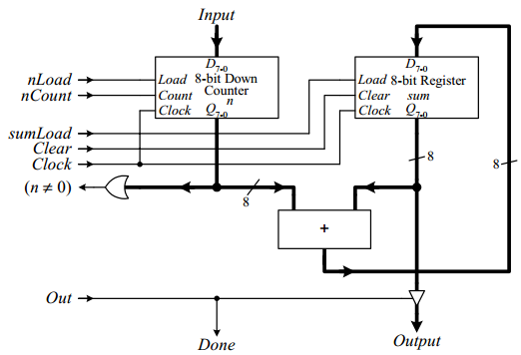
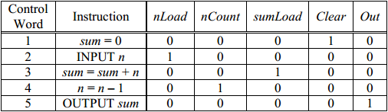
Suma de n hasta 1
Notes:
Observamos en primer lugar que tenemos que tener dos registros de 8 bits con función de carga para el almacenamiento de las dos variables, n y suma. El registro para la suma debe incluir también una función Borrar para inicializar a 0. El registro de n debe ser también un contador descendente para decrementar n. Un sumador separado se utiliza para la operación de adición.

Slide 22
Trayectoria de Datos General

Slide 23
Trayectoria de Dato General
Como su nombre indica, un camino de datos general es más general que el camino de datos dedicado en el sentido de que se puede utilizar para resolver diversos problemas en lugar de sólo un problema específico, con tal que tenga todas las unidades funcionales necesarias y suficientes registros para almacenar todo los datos temporales.

Slide 24
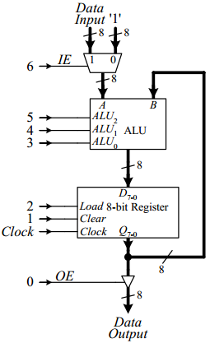
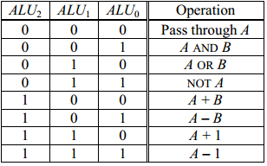
Trayectoria de Dato General
Notes:
La Figura muestra un ejemplo de un camino de datos general. Contiene una unidad funcional, la ALU, y un registro de 8 bits para almacenar datos. La entrada al operando A de la ALU puede ser desde una entrada externa de datos o la constante 1, seleccionados por la línea de selección de multiplexor IE. El operando B de la ALU es siempre desde el contenido del registro. La operación de la ALU se determina por las tres líneas de control: ALU2, ALU1, y ALU0, como se define en la tabla de operaciones de la ALU.

Slide 25
Usando la Trayectoria de Datos General

Slide 26
Usando la Trayectoria de Datos General
Hay siete señales de control (números 0 a 6) para controlar las operaciones de este, camino de datos general. Cuando se agrupan, forman la palabra de control. Al igual que el camino de datos dedicado, diversas operaciones se pueden realizar ya sea mediante la afirmación o no-afirmación de estas señales de control en diferentes momentos.

Slide 27
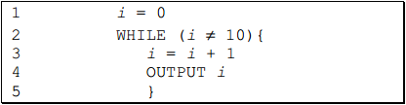
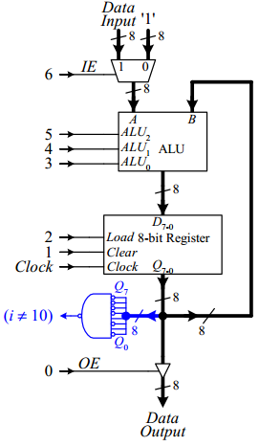
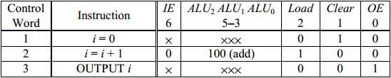
Usando el camino de datos general para mostrar los números de 1 a 10
Para ver cómo se utiliza un camino de datos generales para realizar un cálculo, escribamos las palabras de control para generar y presentar los números del 1 al 10 utilizando el camino de datos general que se muestra en la Figura. Este ejemplo, por supuesto, es idéntico a un Ejemplo anterior, excepto que estamos utilizando un camino de datos diferente.

Slide 28
Una Trayectoria de Datos General más Complejo

Slide 29
Una Trayectoria de Datos General más Complejo
Cuando un camino de datos generales particular, no contiene todas las unidades y/o registros funcionales necesarios para realizar todas las operaciones necesarias especificadas en el algoritmo que estamos tratando de poner en práctica, entonces tenemos que seleccionar una ruta de datos más complejo. Cuando se trabaja con rutas de datos generales, el objetivo es encontrar el más simple y el más pequeño camino de datos que coincide con los requisitos del problema tan cercanamente como sea posible.

Slide 30
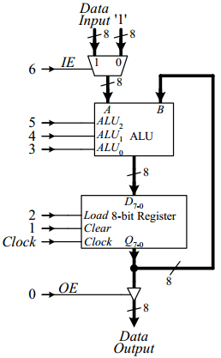
Determinando la necesidad de un camino de datos complejo
Usemos el simple camino de datos de la figura para generar y añadir los números de n a 1, donde n es un número de entrada de usuario de 8 bits, y la salida la suma de estos números.
El algoritmo requiere el uso de dos variables, n para la entrada que cuenta atrás hasta 0, y la suma para adicionar el total. Esto significa que necesitamos dos registros en el camino de datos, al menos que queramos que el usuario introduzca el número de n hasta 1 manualmente y sólo tiene que utilizar el registro para almacenar la suma.
Notes:
Por lo tanto, llegamos a la conclusión de que el camino de datos de la figura no se puede utilizar para implementar este algoritmo.

Slide 31
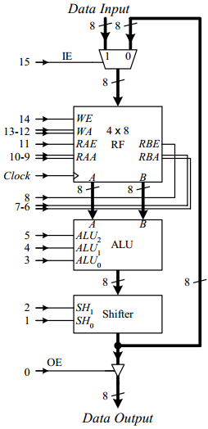
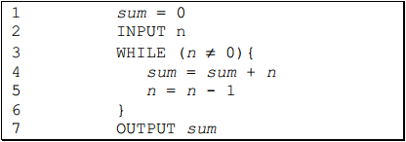
Determinando la necesidad de un camino de datos complejo
Con el fin de implementar el algoritmo de la figura necesitamos un camino de datos un poco más complejo que incluye al menos dos registros. Un posible camino de datos se muestra en la figura

Slide 32
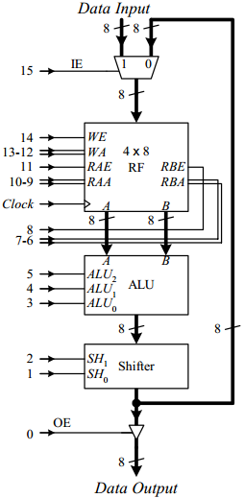
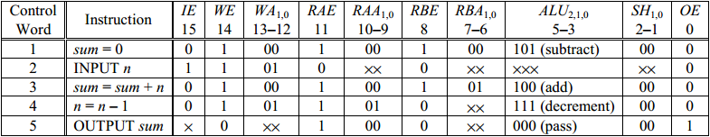
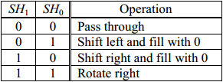
Determinando la necesidad de un camino de datos complejo
El resultado de la ALU se pasa a través de un desplazador, cuyas operaciones se especifican en la figura. Aunque el desplazador no es necesario por el algoritmo de la figura, está disponible en este camino de datos.

Slide 33
Determinando la necesidad de un camino de datos complejo
Palabra de control 1 inicializa suma a 0 mediante la realización de una resta donde los dos operandos son iguales. La ubicación del archivo de registro (RF) utilizada para los dos operandos es arbitraria, ya que no importa cuál es el valor, siempre y cuando ambos operandos obtengan el mismo valor. Utilizamos la ubicación RF 00 para almacenar el valor de la variable suma. Por lo tanto, afirmamos las tres líneas de habilitación de RF, y establecemos la dirección de escritura de RF y las de lectura a la dirección 0. No es necesaria el desplazador, por lo que se selecciona la operación de traspaso.

